Slide 1

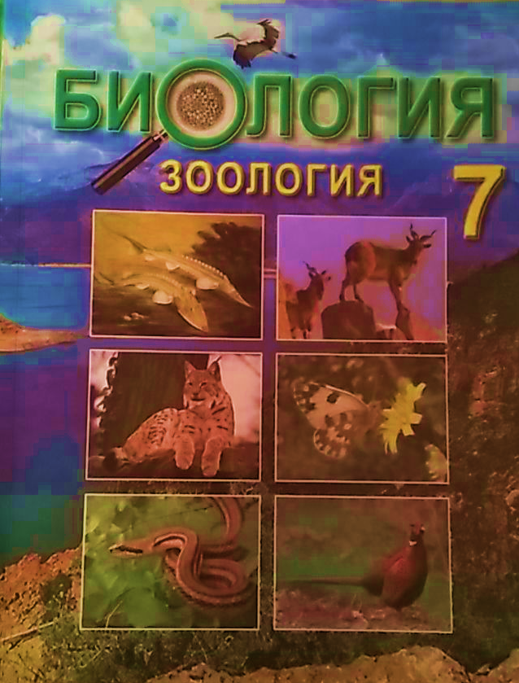
Биология
7
класс
Наука зоология и ее задачи.
Преподаватель
Расулова Джамила Ибрагимовна

Slide 2
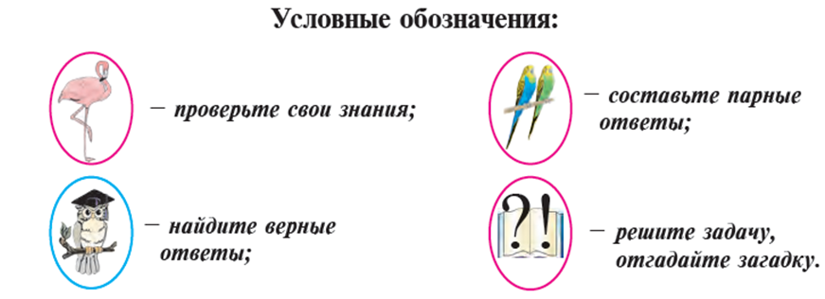
ПРАВИЛА ПОЛЬЗОВАНИЯ КНИГОЙ

Slide 3
РЕКОМЕНДАЦИИ
1
2
3
4
Дополни-
тельную информацию
Проектная деятельность
Зоо-логия
Задачи
и цели
Ведение терминоло-
гического словаря
Тетрадь 48 или 96 листов.
Альбом для рисунков
Файловую папку для листов формата А4
Листы формата А3, А2, А1

Slide 4
СЕГОДНЯ НА УРОКЕ:
1
Зоология – древнейшая наука.
Разнообразие и среда обитания.
2
3
Значение животных.
Охрана флоры
и фауны.
4

Slide 5
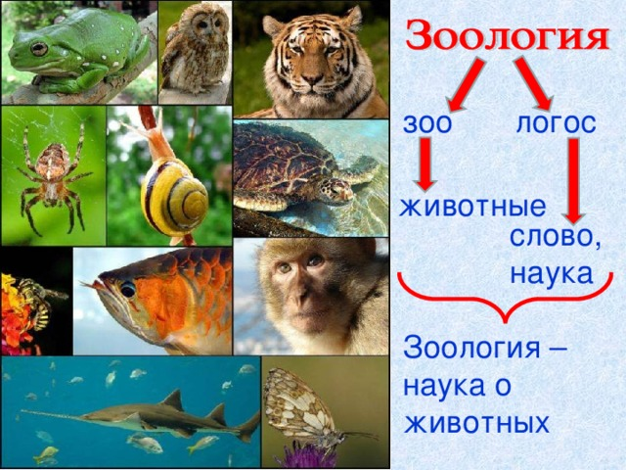
ЗООЛОГИЯ – НАУКА О ЖИВОТНЫХ

Slide 6
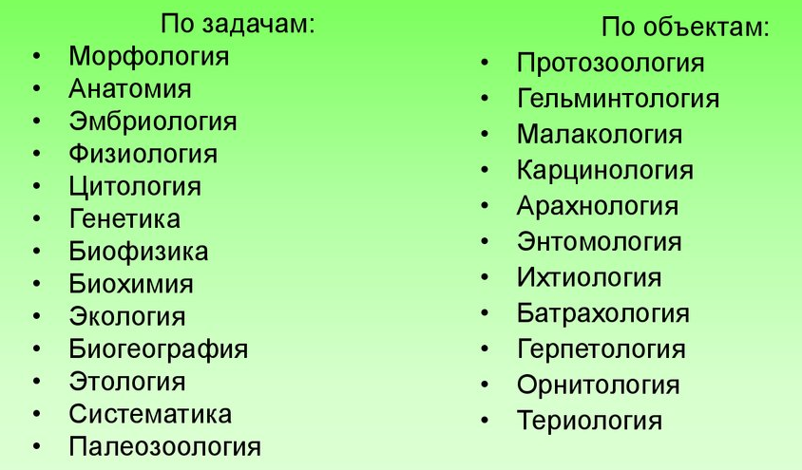
ЗООЛОГИЯ - КОМПЛЕКСНАЯ НАУКА

Slide 7
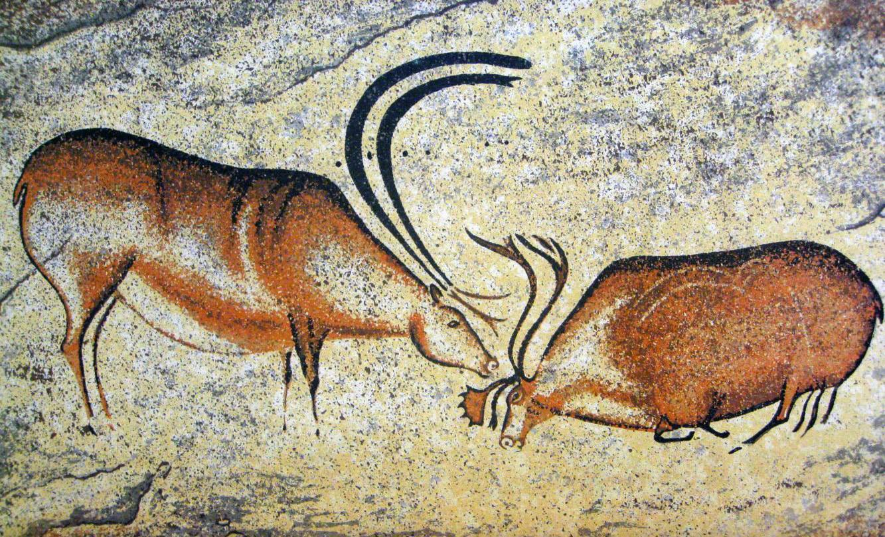
ПЕРВОБЫТНЫЕ ЛЮДИ О ЖИВОТНЫХ
НАСКАЛЬНЫЕ РИСУНКИ ЭПОХИ ПАЛЕОЛИТА

Slide 8
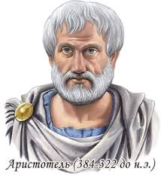
АРИСТОТЕЛЬ ОСНОВАТЕЛЬ ЗООЛОГИИ
Блестящий философ, ученик Платона, учитель сына покорителя Греции Филиппа II Македонского, сам македонец по происхождению Аристотель основал в центре античной учености Афинах свою собственную школу - Ликей.

Slide 9
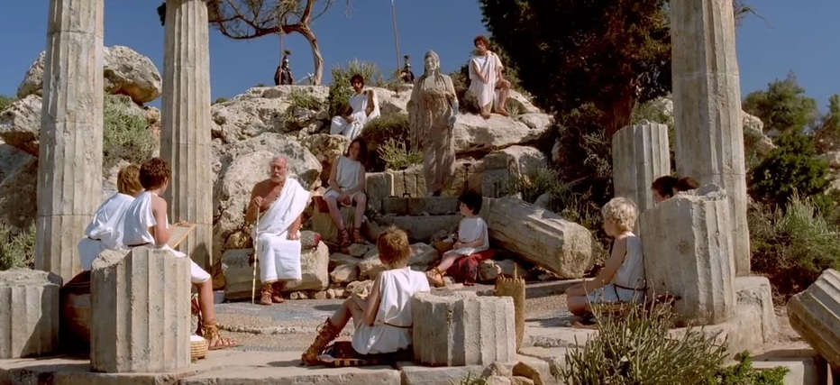
335 г. ДО Н.Э. В АФИНАХ
Во время обучения ученики прогуливались с учителем, поэтому их называли перипатетиками.

Slide 10
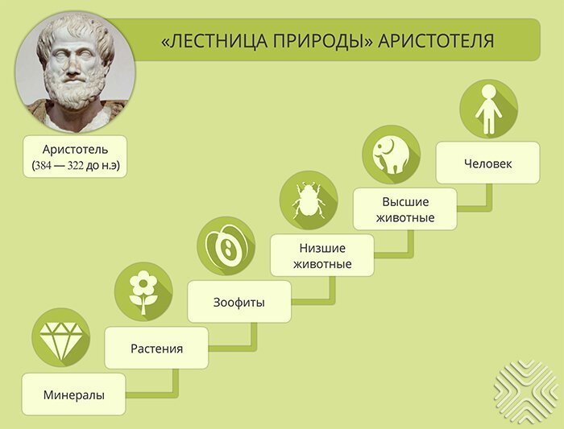
ЗНАНИЯ ПЕРЕДАВАЛИСЬ ПИСЬМЕННО

Slide 11
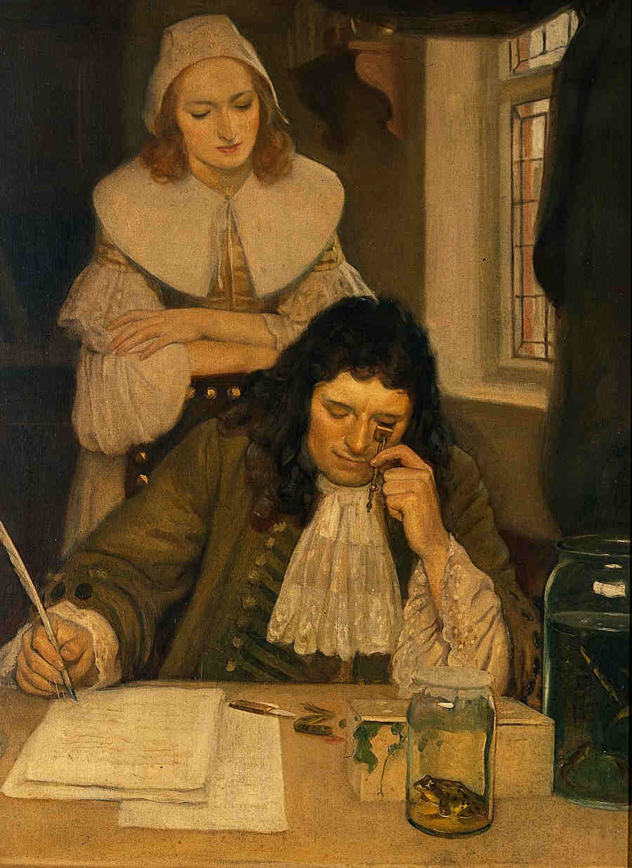
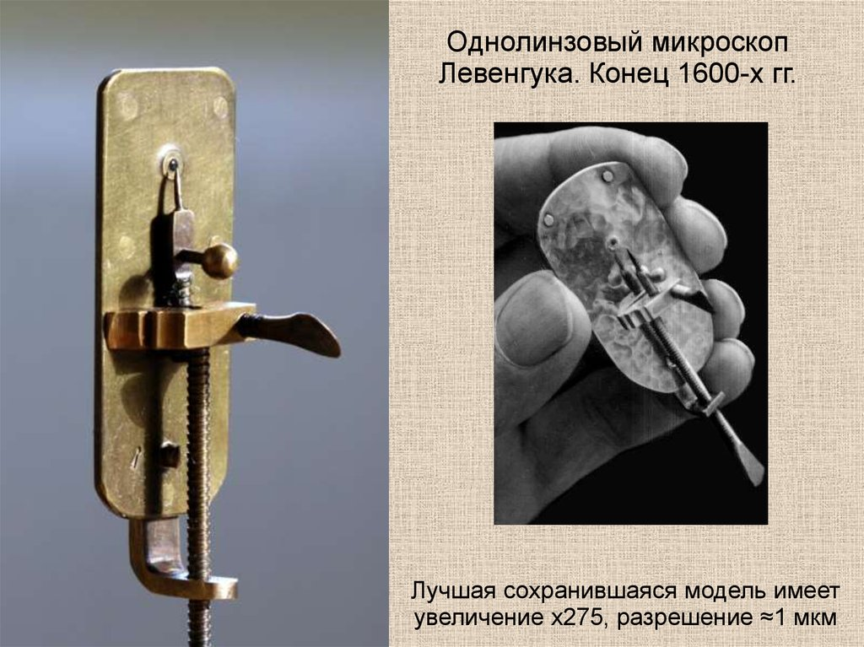
АНТОНИ ВАН ЛЕВЕНГУК (1632 – 1723)

Slide 12
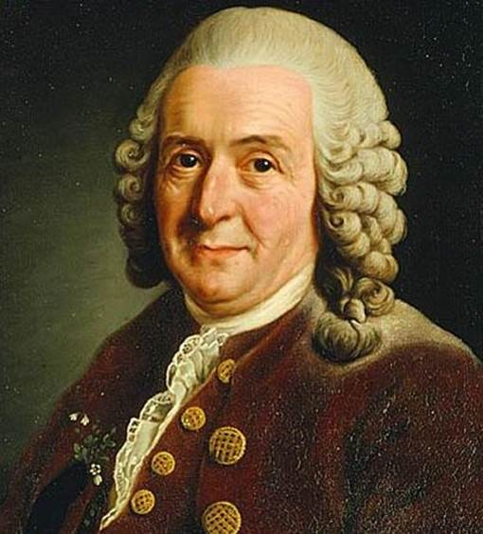
КАРЛ ЛИННЕЙ (1707-1778)
Создатель единой системы классификации растительного и животного мира, в которой были обобщены и в значительной степени упорядочены знания всего предыдущего периода развития биологической науки.
Notes:
Карл Линней — создатель единой системы классификации растительного и животного мира, в которой были обобщены и в значительной степени упорядочены знания всего предыдущего периода развития биологической науки. Среди главных заслуг Линнея — введение точной терминологии при описании биологических объектов, внедрение в активное употребление биноминальной (бинарной) номенклатуры, установление чёткого соподчинения между систематическими (таксономическими) категориями. Ещё одним достижением Линнея стало выделение биологического вида в качестве исходной категории в систематике, а также определение критериев отнесения природных объектов к одному виду.

Slide 13
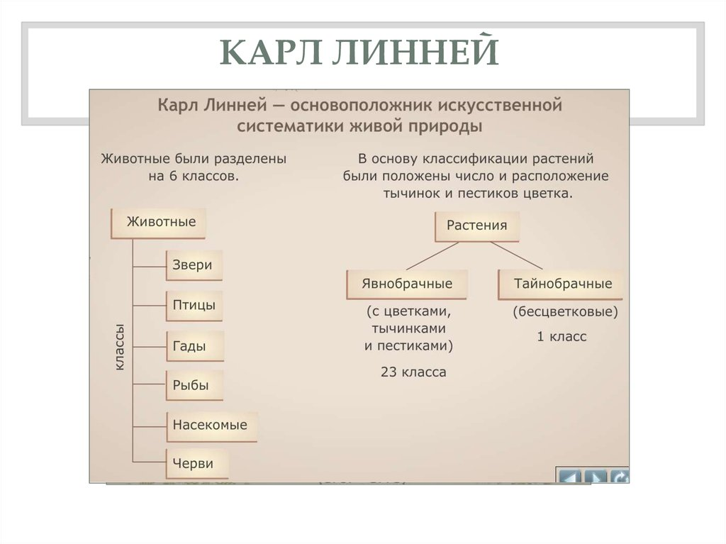
ОСНОВОПОЛОЖНИК СИСТЕМАТИКИ
Среди главных заслуг Линнея — введение точной терминологии при описании биологических объектов, внедрение в активное употребление биноминальной (бинарной) номенклатуры, установление чёткого соподчинения между систематическими (таксономи-
ческими) категориями.
Notes:
Карл Линней — создатель единой системы классификации растительного и животного мира, в которой были обобщены и в значительной степени упорядочены знания всего предыдущего периода развития биологической науки. Среди главных заслуг Линнея — введение точной терминологии при описании биологических объектов, внедрение в активное употребление биноминальной (бинарной) номенклатуры, установление чёткого соподчинения между систематическими (таксономическими) категориями. Ещё одним достижением Линнея стало выделение биологического вида в качестве исходной категории в систематике, а также определение критериев отнесения природных объектов к одному виду.

Slide 14
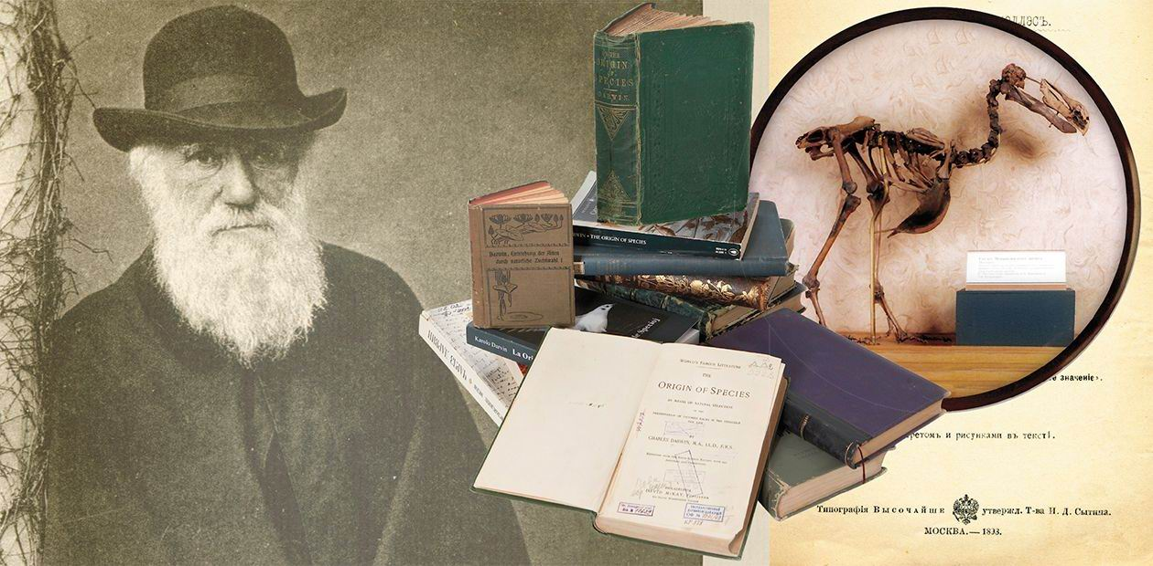
ЧАРЛЗ ДАРВИН (1809 - 1882)
В своей теории о происхожде-
нии видов, основным механизмом эволюции назвал естественный отбор.

Slide 15
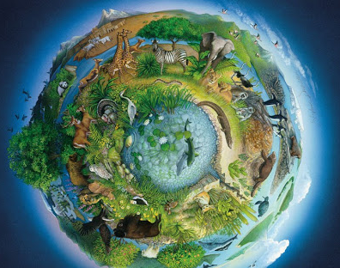
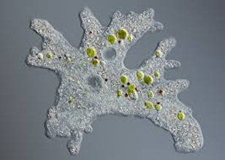
РАЗНООБРАЗИЕ ЖИВОТНЫХ
ВСЕГО НА ПЛАНЕТЕ ОКОЛО 2 МЛН. ВИДОВ ЖИВОТНЫХ
РАЗМЕРЫ АМЕБЫ ОТ 0,2-0,5 ММ

Slide 16
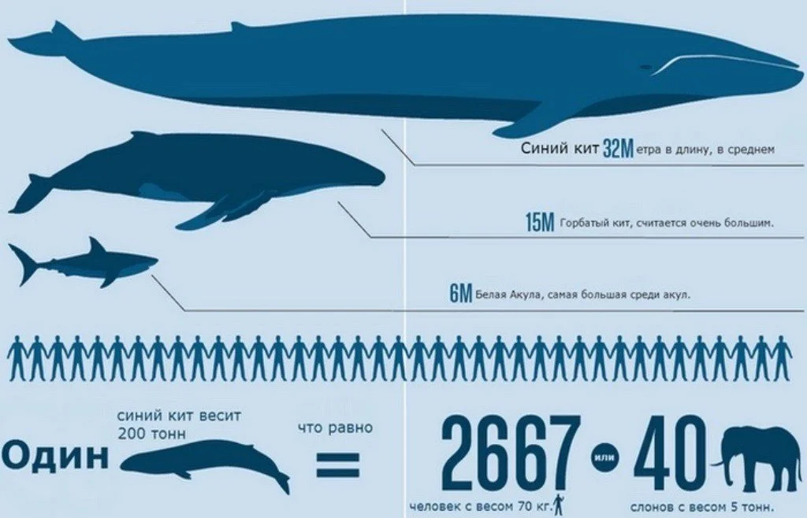
РАЗМЕРЫ САМОГО КРУПНОГО ЖИВОТНОГО

Slide 17
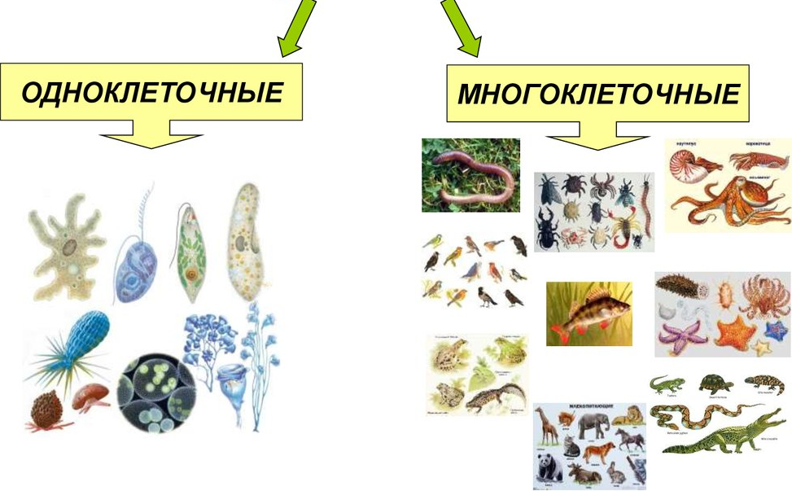
РАЗНООБРАЗИЕ ЖИВОТНЫХ
Notes:
ВСЕГО ОКОЛО 2 МЛН ЖИВОТНЫХ, ИЗ НИХ 70 ТЫСЯЧ ОДНОКЛЕТОЧНЫЕ.

Slide 18
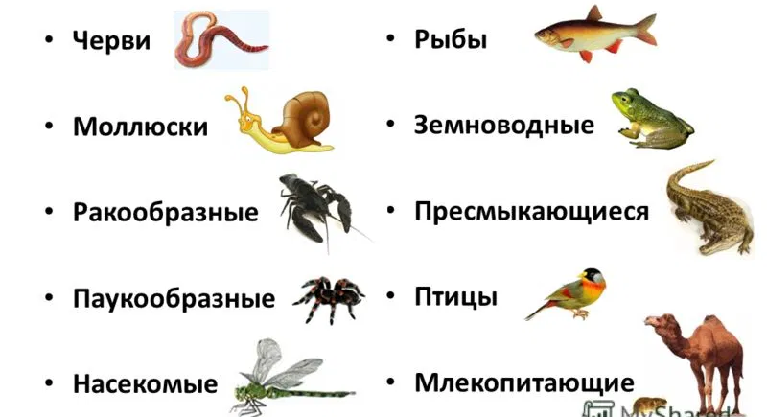
ГРУППЫ ЖИВОТНОГО МИРА

Slide 19
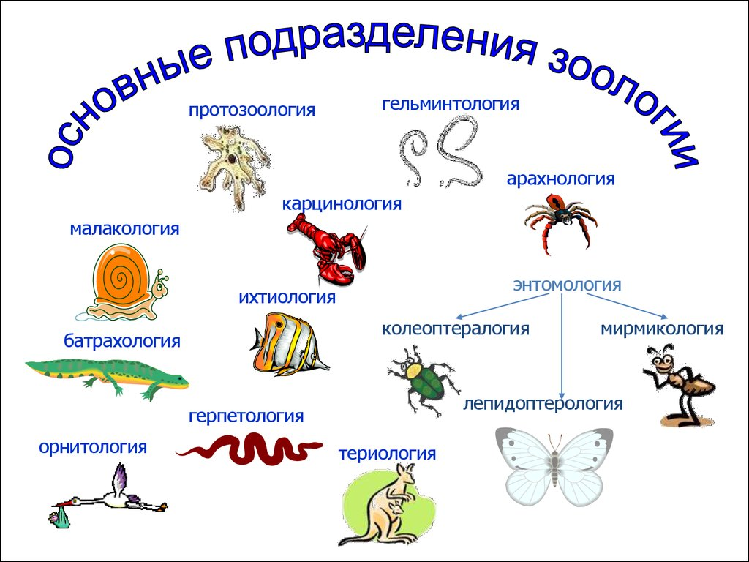
ПОДРАЗДЕЛЕНИЯ ЗООЛОГИИ

Slide 20
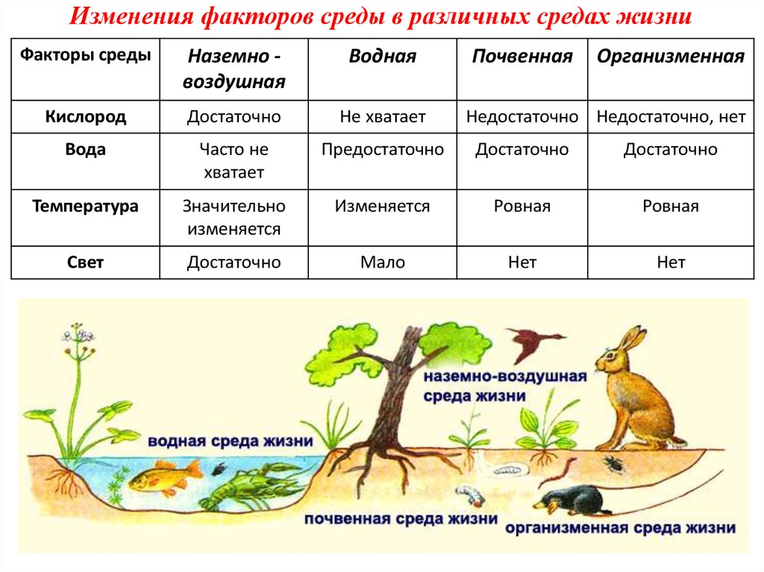
СРЕДА ОБИТАНИЯ ЖИВОТНЫХ

Slide 21
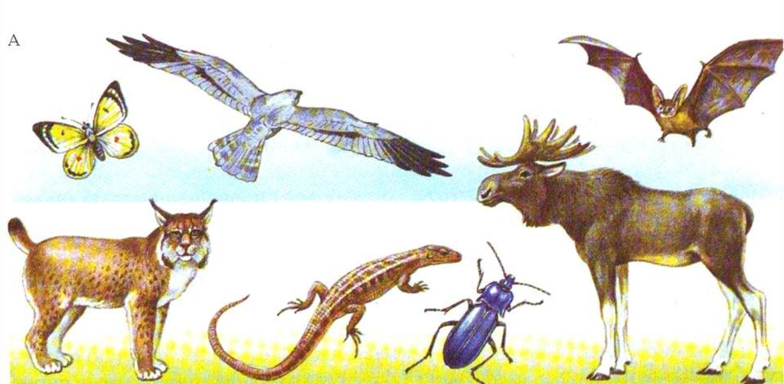
ПРИСПОСОБЛЕНИЯ ЖИВОТНЫХ
В НАЗЕМНО- ВОЗДУШНОЙ СРЕДЕ ОБИТАНИЯ:
ХОРОШО РАЗВИТЫ КОНЕЧНОСТИ, ОРГАНЫ ЧУВСТВ.
ДЛЯ ПОЛЕТА У ПТИЦ ПЕРЕДНИЕ КОНЕЧНОСТИ ПРЕВРАЩЕНЫ В КРЫЛЬЯ.

Slide 22
СРЕДА ОБИТАНИЯ ЖИВОТНЫХ

Slide 23
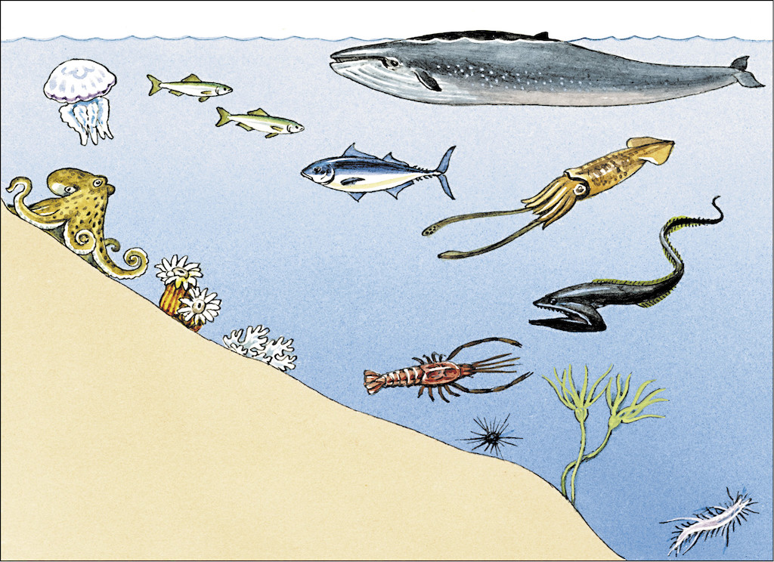
ПРИСПОСОБЛЕНИЯ ЖИВОТНЫХ
ОБТЕКАЕМАЯ ФОРМА ТЕЛА,
КОНЕЧНОСТИ ЛАСТООБРАЗ-
НЫЕ, ОРГАНЫ ДЫХАНИЯ ПРИСПОСОБ-
ЛЕНЫ К ВОДНОЙ СРЕДЕ ОБИТАНИЯ.

Slide 24
СРЕДА ОБИТАНИЯ ЖИВОТНЫХ

Slide 25
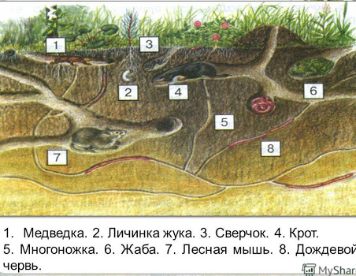
ПРИСПОСОБЛЕНИЯ ЖИВОТНЫХ
В ПОЧВЕННОЙ СРЕДЕ ОБИТАНИЯ:
ПЕРЕДНИЕ КОНЕЧНОСТИ - КОПАТЕЛЬНЫЕ, ОРГАНЫ ЗРЕНИЯ РЕДУЦИРОВАНЫ
(КРОТ), ЧЕРВИ И ЛИЧИНКИ НАСЕКОМЫХ ИМЕЮТ ОКРУГЛУЮ ФОРМУ.
Notes:
Как среда обитания животных почва сильно отличается от воды и воздуха. Попробуйте взмахнуть рукой в воздухе — вы не заметите почти никакого сопротивления. Проделайте то же в воде — вы почувствуете значительное сопротивление среды. А если опустить руку в яму и засыпать землей, то обратно вытащить ее будет трудно. Вот так и некоторым обитателям почвы трудно передвигаться, но всё таки не всем.

Slide 26
СРЕДА ОБИТАНИЯ ЖИВОТНЫХ

Slide 27
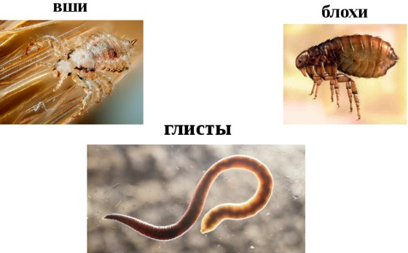
ПРИСПОСОБЛЕНИЯ ЖИВОТНЫХ
В ОРГАНИЗМЕННОЙ СРЕДЕ ОБИТАНИЯ:
КАК ПРАВИЛО, ПАРАЗИТЫ, НЕ ИМЕЮТ СЛОЖНОГО СТРОЕНИЯ ПИЩЕВАРИТЕЛЬНОЙ И НЕРВНЫХ СИСТЕМ, А ОРГАНЫ РАЗМНОЖЕНИЯ ХОРОШО РАЗВИТЫ.

Slide 28
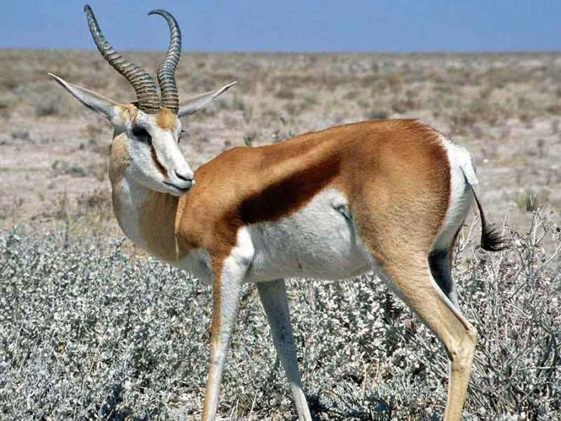
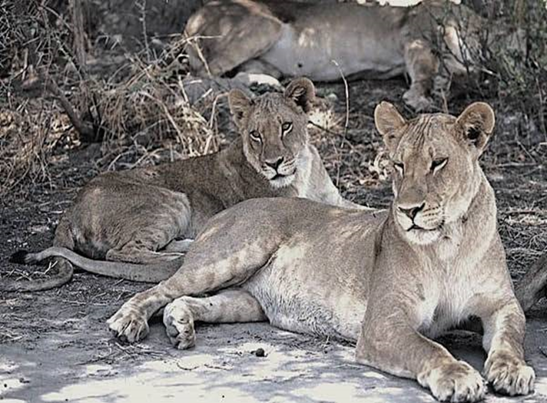
ЖИВОТНЫЕ ПО ТИПУ ПИТАНИЯ
ТРАВОЯДНЫЕ ХИЩНИКИ

Slide 29
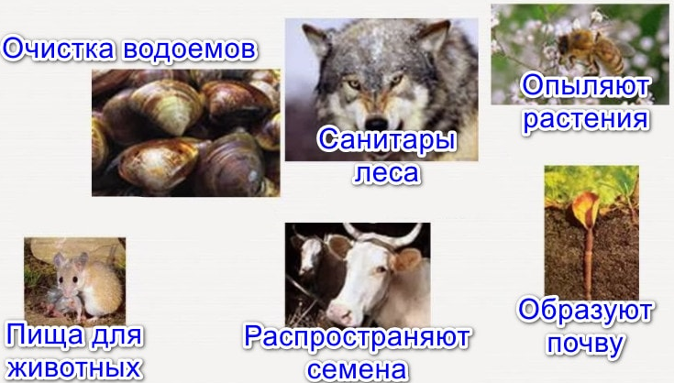
ЗНАЧЕНИЕ ЖИВОТНЫХ В ПРИРОДЕ

Slide 30
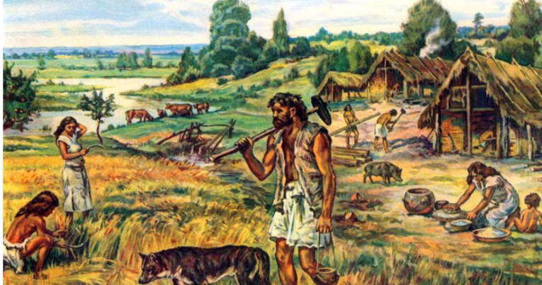
ИСТОРИЯ ЖИВОТНОВОДСТВА
Появлению животноводства предшествовал процесс
одомашнивания определённых видов диких зверей, которые могли жить рядом с человеком, принося при этом ему определённую пользу — как источник пищи (мясо, молоко).

Slide 31
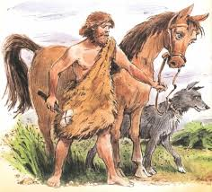
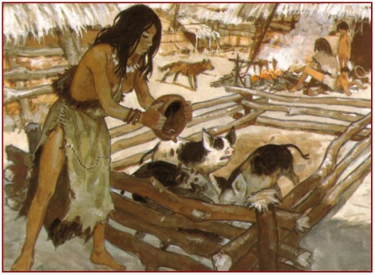
ПЕРВЫЕ ОДОМАШНЕННЫЕ ЗВЕРИ
Это источник еще и сырья для изготовления одежды или строительства хижин (например, шкуры), как рабочие (например, тянущие плуг) или ездовые животные, как животные для охраны имущества (собака, кошка).
Notes:
Пер­вое до­маш­нее жи­вот­ное – со­ба­ка, одо­маш­нен­ная на ши­ро­кой тер­ри­то­рии Ев­ра­зии в кон­це па­лео­ли­та, пер­во­на­чаль­но ис­поль­зо­ва­лась, ве­ро­ят­но, для охо­ты, ох­ра­ны или про­сто со­дер­жа­лась как ком­пань­он. До­ме­сти­ка­ция др. жи­вот­ных име­ла оча­го­вый ха­рак­тер: Пе­ред­няя Азия (ко­зы, ов­цы, круп­ный ро­га­тый скот, сви­ньи, ослы, верб­лю­ды дро­ме­да­ры), Иран и Бе­луд­жи­стан (зе­бу), сте­пи Ев­ра­зии (ло­ша­ди), Турк­ме­но-Иран­ское по­гра­ни­чье (верб­люды бак­три­аны), К 4-му тыс. до н. э. бы­ло ос­вое­но дое­ние ско­та и тка­че­ст­во из козь­его во­ло­са и овечь­ей шер­сти. С 4-го тыс. до н. э. че­ло­век на­чал ис­поль­зо­вать мус­куль­ную си­лу жи­вот­ных (во­лов, ос­лов, за­тем – ло­ша­дей, верб­лю­дов, позд­нее – се­вер­ных оле­ней): вна­ча­ле для втап­ты­ва­ния се­мян в зем­лю, об­мо­ло­та зер­на, пе­ре­воз­ки вью­ков и за­пряж­ки в са­ни-во­ло­ку­ши, позд­нее – как тяг­ло­вую си­лу для плу­гов, сан­но­го и ко­лёс­но­го транс­пор­та. С раз­ве­де­ни­ем стад­ных ко­пыт­ных жи­вот­ных свя­за­но вы­де­ле­ние ско­то­вод­ст­ва в спе­циа­ли­зир. от­расль Ж., при­во­див­шую в оп­ре­де­лён­ных ус­ло­ви­ях к фор­ми­ро­ва­нию под­виж­но­го об­раза жиз­ни (см. Ко­чев­ни­че­ст­во). Мес­та­ми при­ру­че­ние жи­вот­ных в тра­диц. ус­ло­ви­ях на­блю­да­лось вплоть до 19–20 вв. (сви­ньи у па­пуа­сов, ку­ры у се­но­ев).

Slide 32
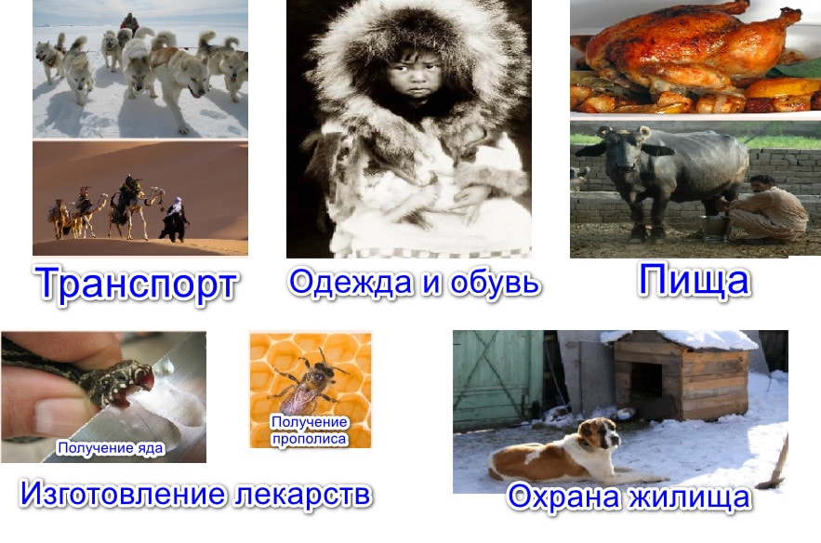
ЗНАЧЕНИЕ ЖИВОТНЫХ В ЖИЗНИ ЧЕЛОВЕКА

Slide 33
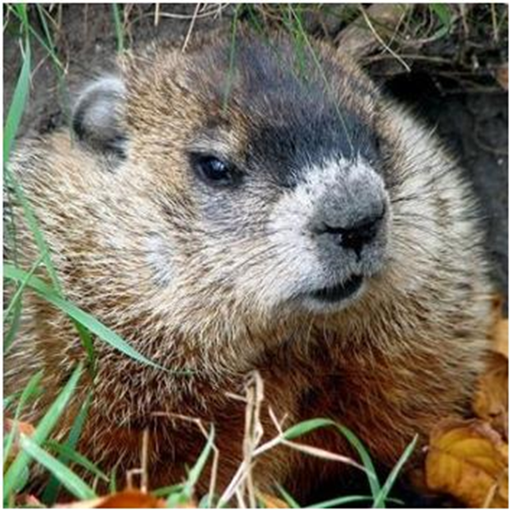
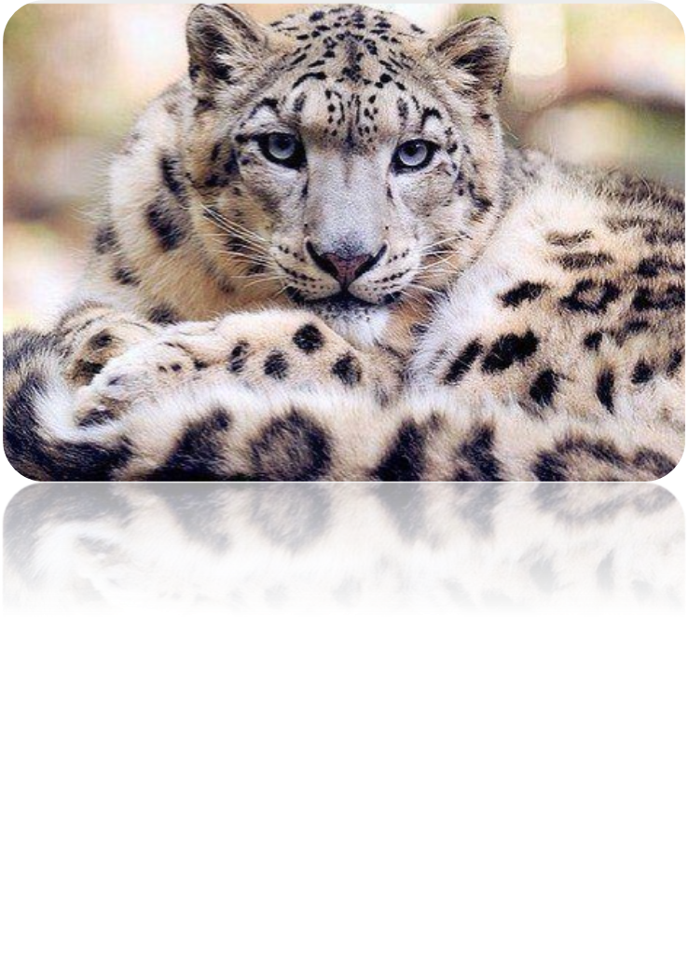
НУЖДАЮТСЯ ЛИ ЖИВОТНЫЕ В ЗАЩИТЕ?
СУРОК МЕНЗБИРА
СНЕЖНЫЙ БАРС
В последнем издании Красной книги Узбекистана, выпущенной еще в 2016 г., включены 205 вида редких и численно сокращаемых животных.

Slide 34
ОХРАНА ЖИВОТНЫХ
Для охраны растительного и животного мира, сохранения редких и исчезающих видов и увеличения их численности в нашей Республике созданы Бадай-тугайский, Кызылкумский, Зеравшанский, Сурханский, Гиссарский государственные заповедники, Чаткальский биосферный заповедник, национальные парки,
а также ряд заказников.

Slide 35
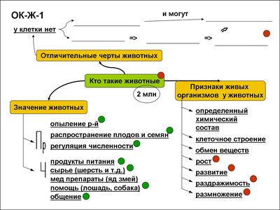
КТО ТАКИЕ ЖИВОТНЫЕ ?

Slide 36
ЗАДАНИЕ
Прочитать
§1
(стр. 4 - 7).
DОтветить на вопросы письменно
(стр. 7).
Выполнить задания (стр. 7).
Проект
«Вклад в зоологию наших соотечествен-
ников».

